Slide 1

Prédiction des Prix des Voitures d'Occasion en Tunisie
Régression Linéaire Multiple + Application Web Streamlit
Cette présentation introduit notre solution innovante pour estimer les prix des voitures d'occasion en Tunisie. En tirant parti d'une combinaison puissante de régression linéaire multiple et d'une application web Streamlit conviviale, nous visons à apporter transparence et précision au marché des voitures d'occasion.
Équipe : Khalil Amamri, Montassar Zreilli, Wassim Mnassri, Mahdi Hadj Amor

Slide 2


Qu'est-ce que la régression linéaire ?
Le concept fondamental
Un exemple simple : Kilométrage vs. Prix
La régression linéaire est une méthode statistique fondamentale utilisée pour modéliser la relation entre une variable dépendante et une ou plusieurs variables indépendantes en ajustant une équation linéaire aux données observées. En termes simples, elle nous aide à "trouver la meilleure ligne à travers les données pour prédire un résultat".
Imaginez tracer le kilométrage de différentes voitures par rapport à leurs prix de vente. La régression linéaire identifie une ligne droite qui représente le mieux cette relation, nous permettant de prédire le prix d'une voiture en fonction de son kilométrage.
La formule d'une régression linéaire simple est : Prix = a + b × Kilométrage, où 'a' est l'ordonnée à l'origine et 'b' est la pente.

Slide 3



Régression Linéaire Multiple vs. Simple
Régression Linéaire Simple
Régression Linéaire Multiple
Prix Prédit
Utilise une seule entrée (caractéristique) pour prédire le résultat. Par exemple, prédire le prix d'une voiture uniquement en fonction de son kilométrage.
Emploie plusieurs entrées (caractéristiques) simultanément pour prédire un résultat. Cela permet une prédiction plus complète et précise en considérant divers facteurs influents.
En incorporant plus de facteurs, le modèle devient significativement plus précis tout en restant très interprétable.
Notre modèle prend en compte un large éventail de facteurs :
Année : L'année de fabrication de la voiture.
Kilométrage : La distance totale parcourue par la voiture.
Marque : La marque de la voiture (par exemple, Mercedes, BMW, Toyota).
État : L'état général de la voiture (par exemple, excellent, bon, juste).
Type de Carburant : Essence, Diesel, Électrique, etc.
Boîte de Vitesses : Manuelle ou Automatique.
Type de Carrosserie : Berline, SUV, Hayon, etc.
Localisation : L'endroit où la voiture est vendue en Tunisie.

Slide 4




Notre Jeu de Données : Voitures d'Occasion Tunisiennes
Pour construire un modèle prédictif précis, nous avons constitué un jeu de données complet reflétant le marché tunisien des voitures d'occasion. Ces données riches constituent la colonne vertébrale de notre système d'estimation des prix.
Faits Clés :
Plus de 60 000 enregistrements de voitures individuels.
Note Importante : À des fins éducatives et éthiques, l'ensemble de données utilisé pour ce projet est entièrement synthétique. Bien qu'il imite les caractéristiques des données réelles de voitures d'occasion tunisiennes, il ne contient aucune information personnelle ou transactionnelle réelle.
Données spécifiquement adaptées au marché tunisien des voitures d'occasion.
Comprend des véhicules de 23 marques automobiles différentes.
Chaque entrée de voiture présente 23 caractéristiques distinctes, offrant un profil détaillé.
Le choix de la Régression Linéaire pour ce projet a été motivé par son interprétabilité, nous permettant de comprendre clairement l'impact de chaque caractéristique sur le prix prédit.

Slide 5




Pourquoi nous avons construit ce système
Le Problème
Notre Solution
Le marché des voitures d'occasion en Tunisie souffre souvent d'une tarification incohérente. Il est difficile pour les particuliers d'estimer avec précision la juste valeur d'une voiture, ce qui entraîne incertitude et transactions potentiellement inéquitables.
Nous avons entraîné un modèle de régression linéaire multiple pour fournir des estimations de prix précises et l'avons rendu facilement accessible via une application web Streamlit.
Qui en bénéficie ?
Acheteurs de voitures : Prenez des décisions éclairées et évitez de trop payer.
Vendeurs : Fixez des prix compétitifs et équitables pour vos voitures.
Concessionnaires : Optimisez la tarification de l'inventaire et améliorez la confiance.
Étudiants/Chercheurs : Un exemple pratique d'application de l'apprentissage automatique.

Slide 6
Étapes du Projet : Pipeline de Bout en Bout
Le développement de notre modèle prédictif et de notre application web a impliqué une approche systématique, des données brutes à une solution déployée. Voici un aperçu de notre pipeline robuste :
01
02
Chargement des Données
Nettoyage des Valeurs Manquantes
Ingestion initiale de plus de 60 000 enregistrements de voitures dans notre système.
Mise en œuvre de stratégies pour gérer et imputer les points de données manquants, assurant ainsi l'intégrité des données.
03
04
Ingénierie des Caractéristiques
Encodage One-Hot
Création de nouvelles caractéristiques plus informatives comme « l'âge de la voiture » et « le kilométrage par an » à partir des données existantes.
Conversion des caractéristiques catégorielles (par exemple, « Marque », « Type de carburant ») dans un format numérique adapté au modèle.
05
06
Division des Données
Mise à l'échelle des Caractéristiques Numériques
Division de l'ensemble de données en un ensemble d'entraînement de 80 % et un ensemble de test de 20 % pour évaluer objectivement les performances du modèle.
Normalisation des caractéristiques numériques pour éviter que certaines caractéristiques ne dominent le modèle en raison de leur échelle.
07
08
Entraînement du Modèle de Régression Linéaire
Évaluation sur l'Ensemble de Test
Utilisation des données d'entraînement traitées pour construire et optimiser notre modèle de régression linéaire multiple.
Évaluation des performances du modèle sur des données non vues pour assurer ses capacités de généralisation, en ciblant le prix de la voiture comme résultat à l'aide de 23 entrées initiales qui se sont considérablement étendues via l'encodage.

Slide 7
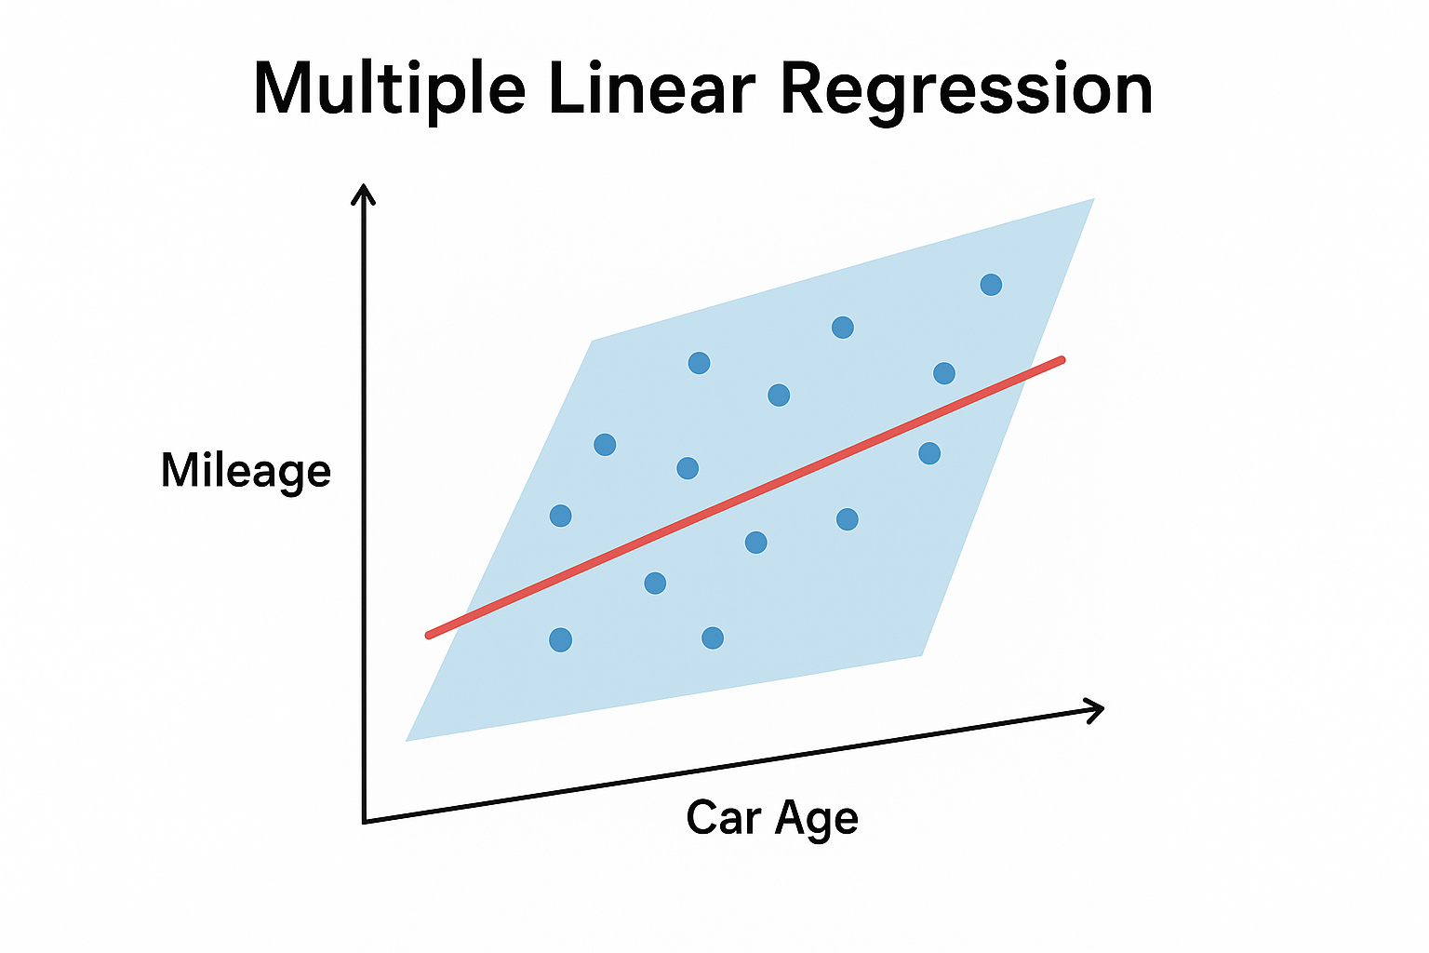


Performance du Modèle : Simple et Claire
Notre modèle de Régression Linéaire Multiple fait preuve de solides capacités prédictives, offrant des estimations fiables pour les prix des voitures d'occasion. Voici un aperçu de ses métriques de performance :
Score R² : 0.89
Ceci indique que notre modèle explique 89% de la variance des prix des voitures d'occasion. Une valeur R² proche de 1 suggère un très bon ajustement, ce qui signifie que le modèle peut rendre compte de la plupart des facteurs influençant le prix.
Erreur Absolue Moyenne (MAE) ≈ 2,156 TND
En moyenne, les prédictions du modèle s'écartent du prix réel d'environ 2,156 Dinars Tunisiens. Cela signifie que si le prix réel d'une voiture est de 30 000 TND, notre modèle prédit généralement un prix dans la fourchette de 28 000 à 32 000 TND.

Slide 8
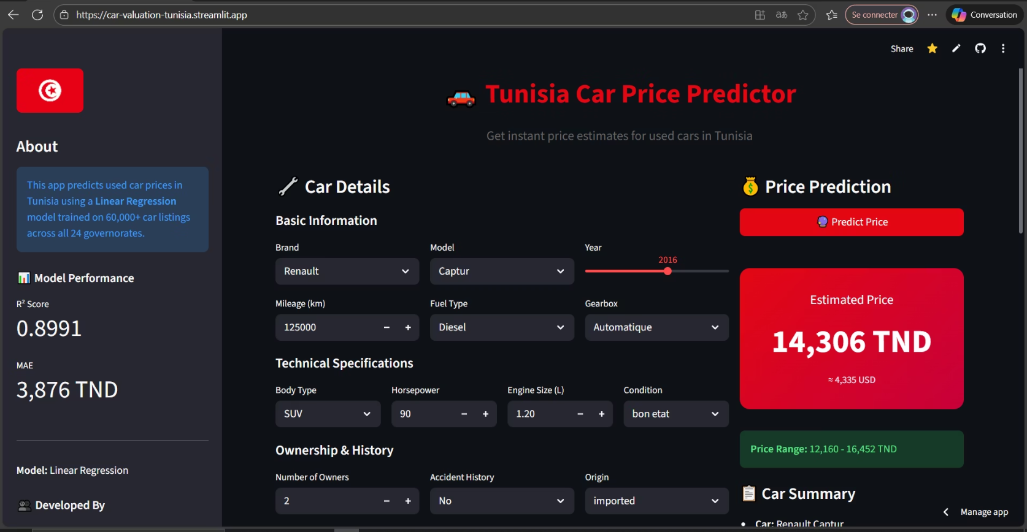
Comment fonctionne l'application web : Propulsée par Streamlit
Pour rendre notre modèle prédictif accessible, nous avons développé une application web intuitive utilisant Streamlit, un outil puissant qui simplifie le déploiement de modèles d'apprentissage automatique basés sur Python.
Streamlit : De Python à l'application web
Streamlit permet aux développeurs de "transformer rapidement des scripts Python en applications web interactives" sans nécessiter de connaissances approfondies en HTML, CSS ou JavaScript. Cette capacité de développement rapide a été cruciale pour notre projet.
Expérience utilisateur fluide
Le flux de l'application est conçu pour la simplicité :
Les utilisateurs saisissent les détails de la voiture via des menus déroulants et des curseurs faciles à utiliser.
Le modèle calcule la prédiction en arrière-plan.
Le prix estimé est affiché instantanément à l'écran.
L'application est également adaptée aux mobiles, assurant une expérience cohérente sur tous les appareils.
Essayez-la vous-même : https://car-valuation-tunisia.streamlit.app/

Slide 9
Démo en Direct : Découvrez l'Application
Faisons une visite rapide de l'application Streamlit et voyons la prédiction du prix des voitures en action. L'interface est conçue pour être simple, réactive et offrir une valeur immédiate.
Étapes pour Obtenir un Prix Instantané :
Remplissez les Détails : Utilisez les menus déroulants et les curseurs pour entrer l'année, le kilométrage, la marque, le type de carburant, etc. de la voiture.
Cliquez sur Prédire : Appuyez sur le bouton "Prédire le Prix".
Voir le Prix + la Fourchette : Visualisez instantanément le prix estimé et un intervalle de confiance (fourchette) pour votre voiture.
Essayez-le maintenant !

Slide 10


